Slide 1
Open onderwijs Beleid, visie en toepassing op de Technische Universiteit Delft
Michiel de Jong, Coordinator Open Education
TU Delft Library, Department of Education Services
19-4-2022
1

Slide 2
Inhoud
Doelen van open onderwijs
Visie en strategie TU Delft
Voorbeelden open onderwijs
Informatievaardigheid met open onderwijs

Slide 3
De doelen van open onderwijs
Focus op campus onderwijs:
Toegankelijkheid van lesmateriaal en onderwijs vergroten
Docenten in staat stellen lesmateriaal te maken, delen en publiceren
Studenten actieve rol geven

Slide 4
De visie op open onderwijs
Docenten en studenten in staat stellen aanvullende of vervangende leermaterialen te vinden, gebruiken, delen en publiceren
Innovatieve leeractiviteiten ontwikkelen rondom het gebruik van open leermaterialen
Een Open Pedagogy: studenten activeren door
hen te verbinden met het werk/onderzoeksveld
hen laten bijdragen aan hun kennisdomein
hen meer actief laten werken met leermaterialen
leermaterialen meer te personaliseren

Slide 5
Strategische aanpak
Beleidsstuk voor publicatie van open leermaterialen
Online cursussen ontsluiten via Open Courseware platform
Infrastructuur en ondersteuning voor docent & student
Projectmatig portfolio van good practices opbouwen
Notes:
https://research.tudelft.nl/en/publications/tu-delft-open-educational-resources-oer-policy
https://www.tudelft.nl/teachingacademy/events-trainings/open-education-week-march-2022

Slide 6
Toepassing open onderwijs
praktische voorbeelden alom
Initiatief komt bottom-up of vanuit facultair bestuur
Praktische ondersteuning vanuit de Library
Financiële steun vanuit OC&W, faculteit en Open Science programma
Notes:
https://www.tudelft.nl/teachingacademy/events-trainings/open-education-week-march-2022

Slide 7
Wat zijn open leermaterialen?
Artikelen, boeken, Conference Proceedings, Readers, Theses, verslagen;
Audio, Video’s, foto’s, tekeningen, posters, presentaties;
Data, Software, Simulaties, Games
Onderzoekers
Docenten
Studenten
Staf
Notes:
7

Slide 8
Voorbeelden van toepassing open onderwijs
1. Hergebruik van een open textbook
"Foundations of Computation" by Carol Critchlow and David Eck is licensed under CC BY-NC-SA 4.0
"Delftse Foundations of Computation" by Stefan Hugtenburg and Neil Yorke-Smith is licensed under CC BY-NC-SA 4.0

Slide 9
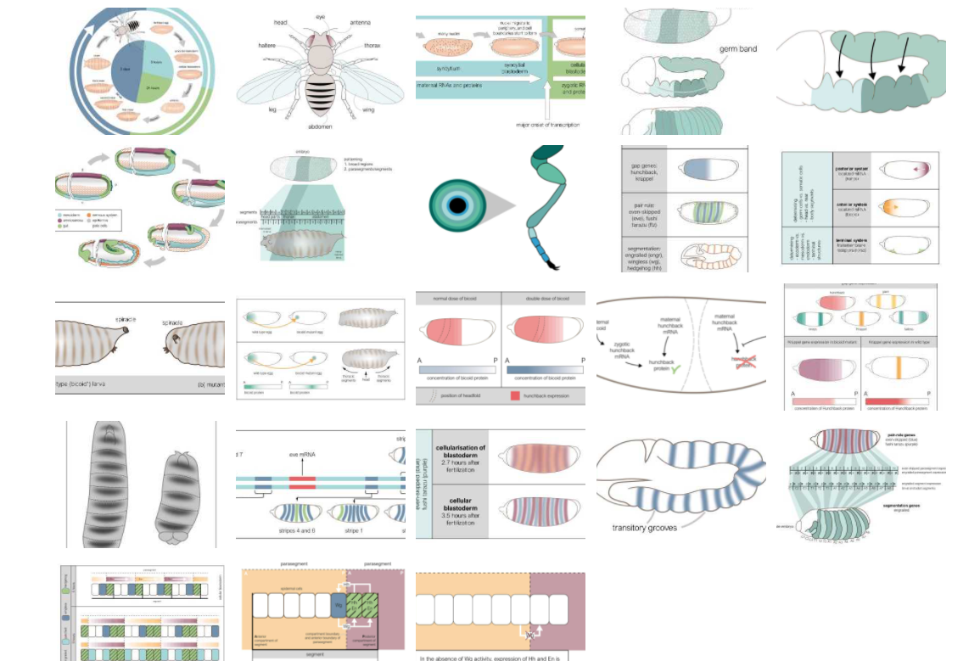
Voorbeelden van toepassing open onderwijs
2. Ontwerpen van nieuwe leermaterialen

Slide 10
Voorbeelden van toepassing open onderwijs
3. Interactieve omgeving
Notes:
Nice example of discussion between teacher and student

Slide 11
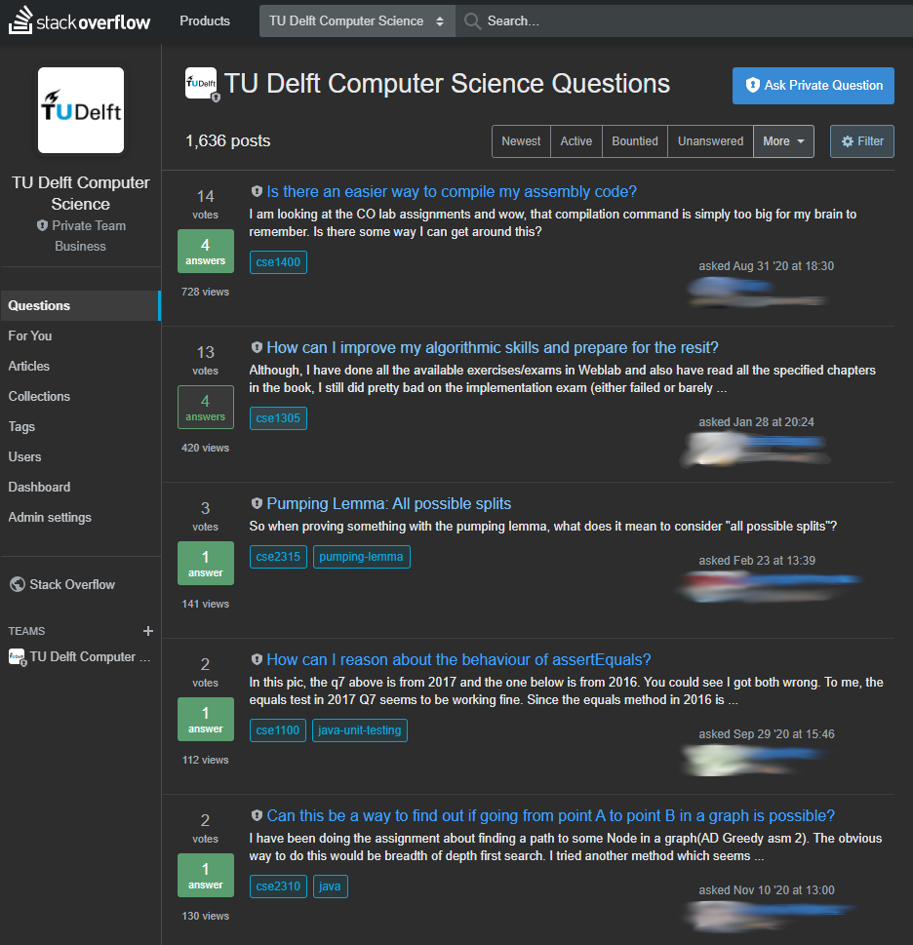
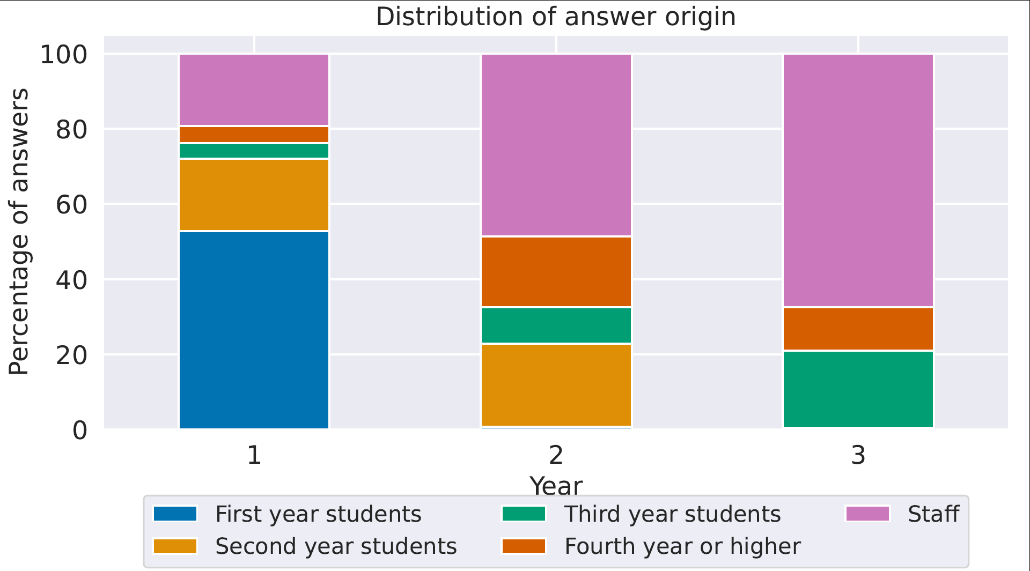
Voorbeelden van toepassing open onderwijs
4. Actieve rol student
From: https://www.tudelft.nl/teachingacademy/events-trainings/opening-education-by-stimulating-students-to-share-knowledge

Slide 12
Informatievaardigheid met open onderwijs
Docenten en studenten in staat stellen aanvullende of vervangende leermaterialen te vinden, gebruiken, delen en publiceren
=
Informatievaardigheid

Slide 13
Informatievaardigheid met open onderwijs
Hoe help je docenten op weg?
Jouw leermaterialen: open of niet?
Onderzoek wat er al open beschikbaar is
Betrek studenten in het proces

Slide 14
Informatievaardigheid met open onderwijs
Wat kan de informatiespecialist doen:
Mogelijke collecties Inventariseren
Adviseren over hergebruiken van bestaande materialen
Adviseren hoe je op een bruikbare manier zelf kunt delen

Slide 15
Informatievaardigheid met open onderwijs
Wat hoeft de informatiespecialist niet te doen:
Onderwijskundig advies geven
Bestaand lesmateriaal inhoudelijk bestuderen
Het publiceren en delen overnemen van de docent

Slide 16
Wat kun je hier uit meenemen?
De digitalisering van het onderwijs zet onvermijdelijk door
De rol van de bibliotheek groeit
Wij moeten het proces in goede banen leiden
Benodigde vaardigheden zijn vergelijkbaar met IV
We kunnen de aanjagers zijn, maar we zijn niet de enige verantwoordelijken

Slide 17
Meer weten?
Overzicht activiteiten op de TU Delft: https://www.tudelft.nl/teachingacademy/events-trainings/open-education-week-march-2022
Ons portfolio open studieboeken:
https://textbooks.open.tudelft.nl/textbooks
Blog over het concept open pedagogy en studentbetrokkenheid:
https://blog3.han.nl/hanicto/model-open-pedagogy-en-studentbetrokkenheid/
Het TU Delft Open educational Resources beleid:
https://research.tudelft.nl/en/publications/tu-delft-open-educational-resources-oer-policy

